Slide 1
Formation interne « First Responder »
Part 2 – Acquisition et principes d’analyses d’un media HDD

Slide 2
Rappel du contexte

Slide 3
Collecte d’artefacts
Dès le début de la réponse à incident se pose la question de la collecte de preuves (artéfacts) afin de mener à bien les investigations numériques ainsi que de leur préservation.
Les artefacts forensiques sont des objets qui ont une valeur de preuve. C'est-à-dire tous les objets qui contiennent des traces d’un évènement qui s'est produit. Le but final est d’établir la chronologie de l’incident (timeline).

Slide 4
Etapes de la collecte
1) Récupération des informations système
Configurations physiques, topologie du réseau
Cache ARP, table de routage, statistiques du noyau, table de processus
Données de surveillance (logs)
2) Capture de la RAM
Cache, registres
Mémoire virtuelle
Fichiers temporaires
3) Acquisition des images physiques
Disques
Supports d'archivage
4) Renseigner la fiche de collecte

Slide 5
Important !
Bons Gestes à Observer
Le poste ne doit sous aucun prétexte être éteint avant la recolte des preuves. Cela signifie qu’en cas de remontée d’incident, le nécessaire doit être fait auprès du ou des utilisateurs afin qu’ils maintiennent le poste allumé et en charge.
Aucune commande sur le terminal en dehors de celles absoluments nécessaires ne doit être executée afin de préserver l’état d’origine des preuves recoltées.
Utilisation de support externe obligatoire, aucune installation sur la machine.
Assurer l’intégrité des preuves récoltées
Une fois les preuves récoltées, un hash de chaque fichiers doit être généré et conservé dans un fichier texte.

Slide 6
Acquisition de la RAM sous Linux
LMG

Slide 7
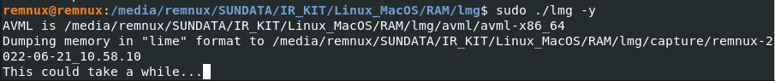
Acquisition de la RAM sous Linux
Prérequis :
Avoir accès en direct à la machine
Avoir le kit de réponse à l’incident
Un disque ou espace pour récupérer les artefacts
Procédure :
Introduire le support externe contenant le Kit de réponse à l’incident dans le port USB de la machine.
Pour accéder au KIT_IR sur le support externe on procède de la manière suivante :
Dans « $Cheminvers/nomdusupport/IR_KIT/Linux_MasOS/RAM/lmg » lancer le script « lmg » avec la commande suivante : sudo ./lmg –y
Une fois le processus terminé (peut être long), un nouveau dossier est crée dans le répertoire capture. Il contient l’image mémoire et est nommé de la manière suivante « <hostname>-YYYY-MM-DD_hh.mm.ss »

Slide 8
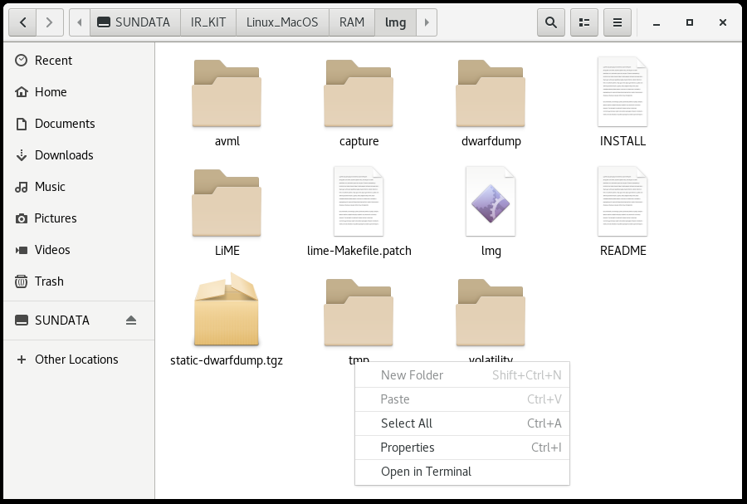
En interface Graphique

Slide 9
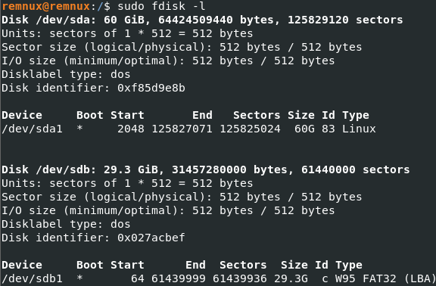
En ligne de commande
Monter/Demonter le support Externe :
On trouve le support avec « sudo fdisk –l »
On monte le support avec « sudo mount /dev/ ’nom du support’ /mnt/usb »
On démonte le support une fois le dump récolté avec « sudo umount /mnt/usb »

Slide 10
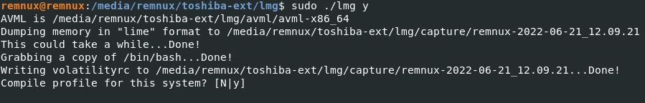
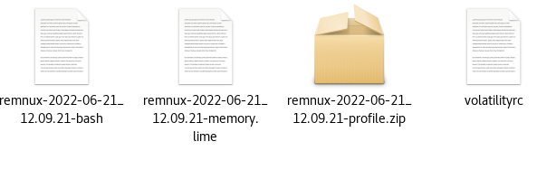
A savoir :
En plus de l’image, lmg crée aussi un « profil » lors de l’éxécution, pour cela il faut répondre oui (y) comme ci-dessous.

Slide 11
Acquisition de la RAM sous Windows
DFIRTriage

Slide 12
Acquisition de la RAM sous Windows
Prérequis :
Avoir accès en direct à la machine
Avoir le kit de réponse à l’incident
Un disque ou espace pour récupérer les artefacts
Procédure :
Introduire le support externe contenant le Kit de réponse à l’incident dans le port USB de la machine.
En interface graphique on accède au dossier contenant l’executable DFIRTriage dans « $Cheminvers/nomdusupport/IR_KIT/Windows/Artefacts OS + RAM/DFIRTriage »
Reste à lancer l’éxécutable DFIRTriage.exe qui va récupérer la RAM.

Slide 13
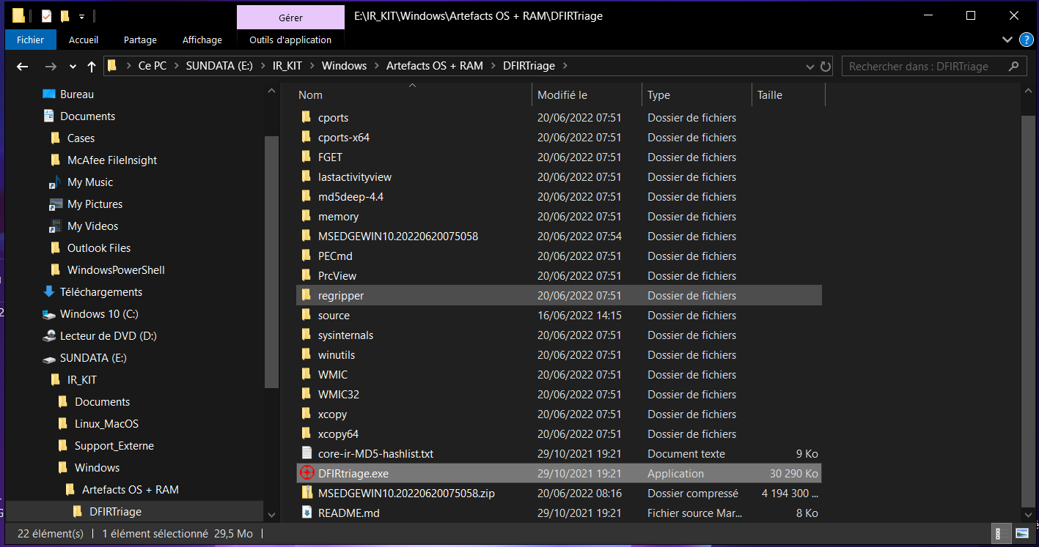
DFIRTriage

Slide 14
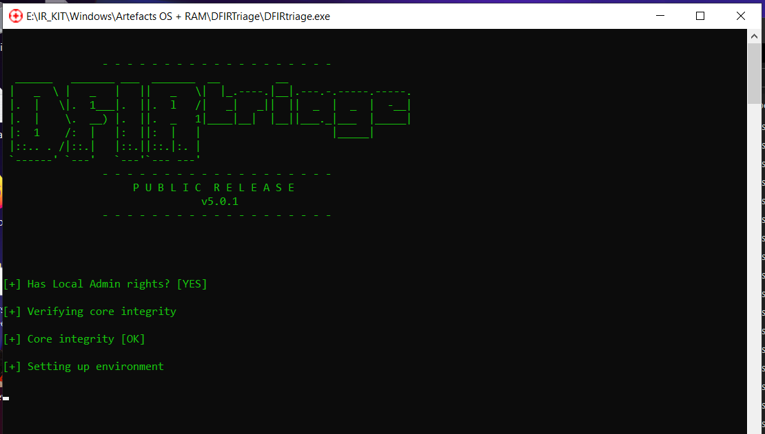
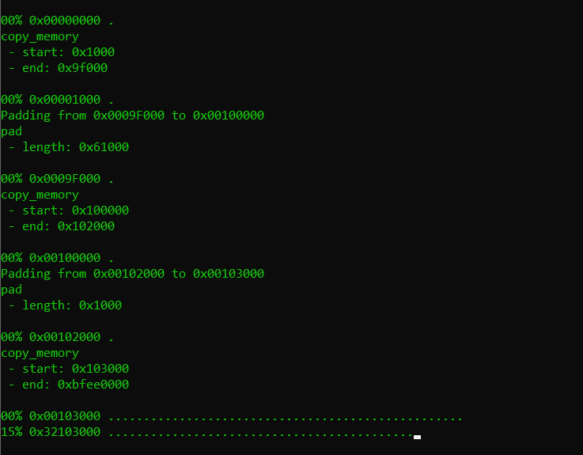
Outil en interface Graphique

Slide 15
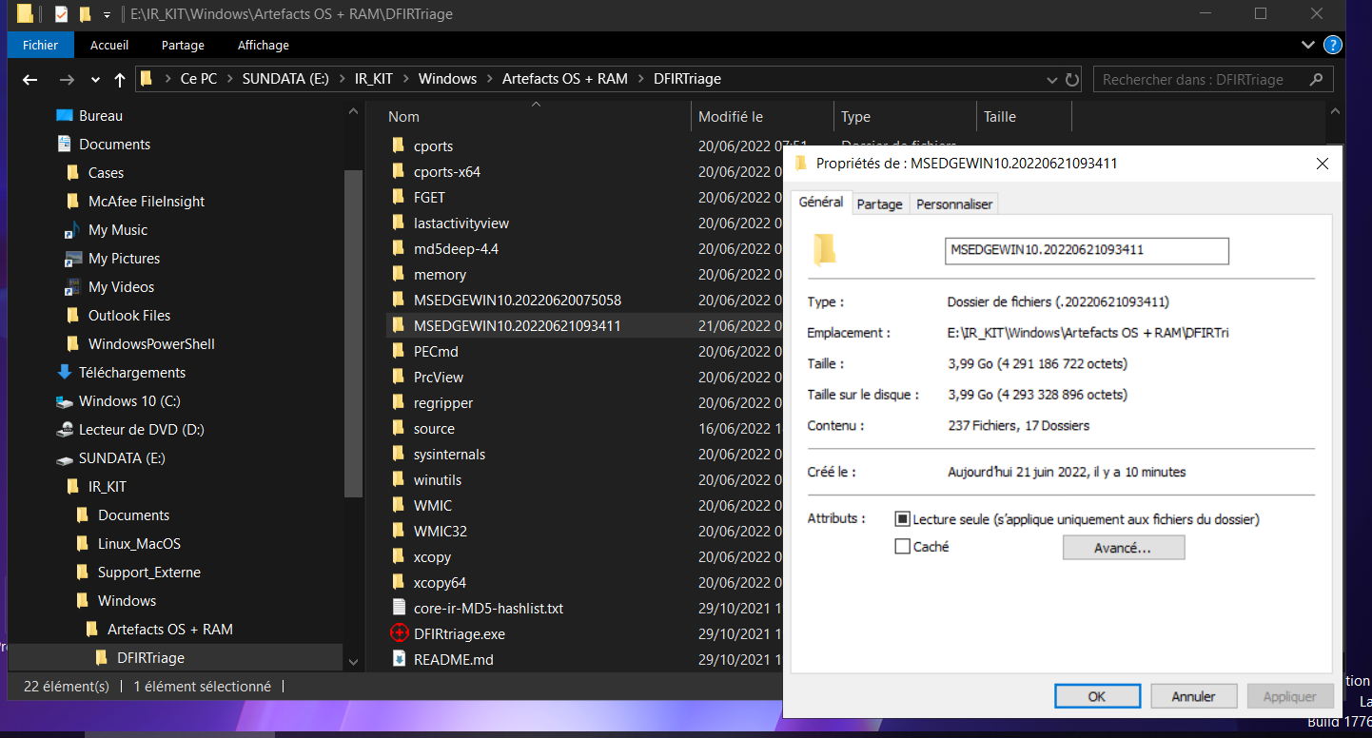

Slide 16
A faire après le dump
Récolte des Hash avec la commande sha256sum ‘nom du fichier’
Les hash sont stockés dans des fichiers nominatifs liés à la preuve concernées. Par exemple Hash-Case001.txt
L’ensemble des preuves est stocké sur support externe dans l’attente du transfert entre les First Responder et l’équipe Sécurité. Les Hash sont communiqués sur le ticket d’incident pour vérification à l’issue du transfert.

Slide 17
En cas de problème avec les clés USB
Si il n’y a pas assez d’espace, ou si le formatage de la clé n’est pas bon. Utiliser un autre support externe, de préférence un SSD vierge sur lequel on peut installer les outils.
Si la clé est perdues, ou detruite. Récupérer les outils sur le partage, et les réinstaller (copier/coller) avec le reste du KIT sur un support externe vierge.

Slide 18
Exercice pratique
Acquisition d’une Image RAM sous linux avec LMG

Slide 19
FRANCE
26, rue du Faubourg Poissonnière
75010 Paris
SUISSE
4-6 avenue Industrielle 1227 Genève
ALLEMAGNE
Rückerstrasse 4 80336 München
ESPAGNE
C/ Gabriel García Márquez, 4 – 1 28232 Las Rozas, Madrid
BELGIQUE
Louizalaan 54 Avenue Louise 1050 Brussels

